Slide 1
Projet-web
Présenté par LALIC Geoffrey et ELMOTACIME Omar

Slide 2
SOMMAIRE
Présentation des différents jeux réalisé
Présentation technique
Gestion du projet
Présentation des points positifs
Conclusion
Démo

Slide 3
Présentation des différents jeux réalisé
Jeux | Démineur | Mots Fléchés
Objectif | Découvrir toutes les cases non minés | Trouver tous les mots de la grille
Contrainte | Éviter les case minés | Le temps impartie

Slide 4
II. Présentation technique

Slide 5
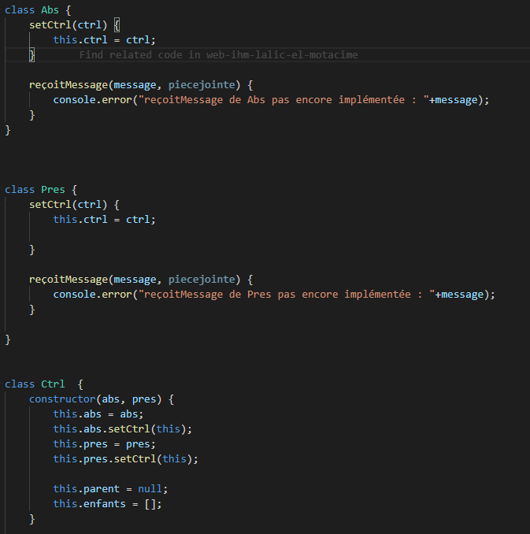
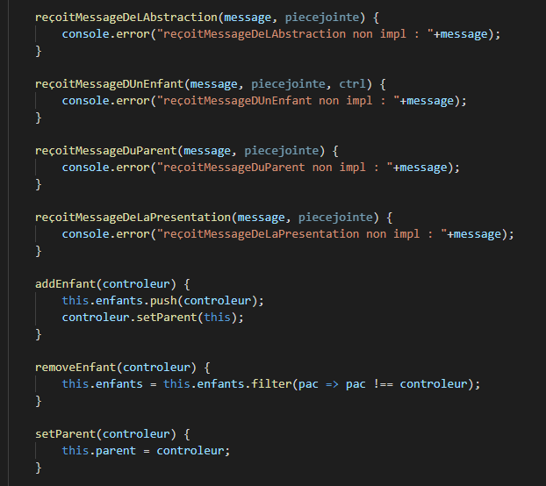
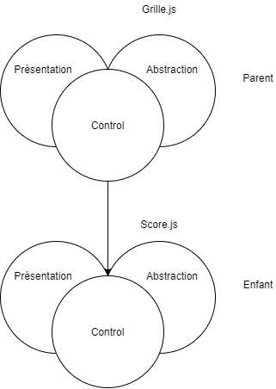
II.1. Présentation du modèle PAC

Slide 6
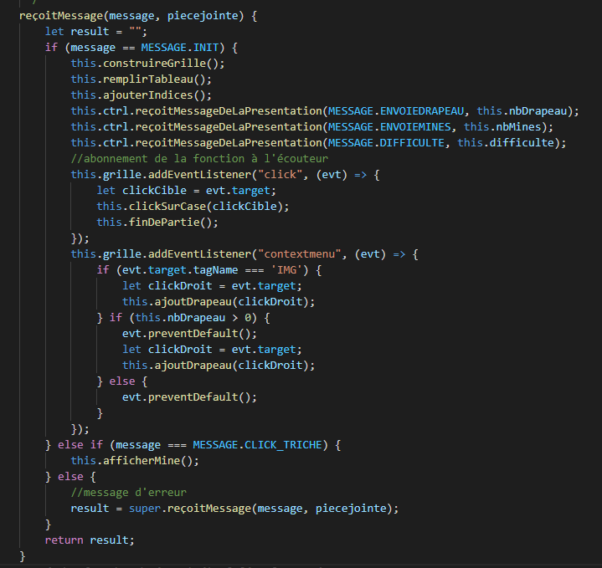
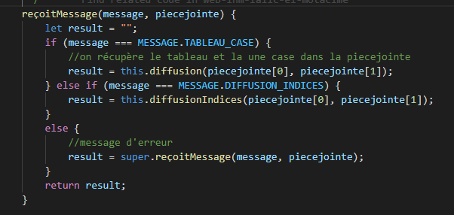
II.2. Démineur
Présentation
Abstraction

Slide 7
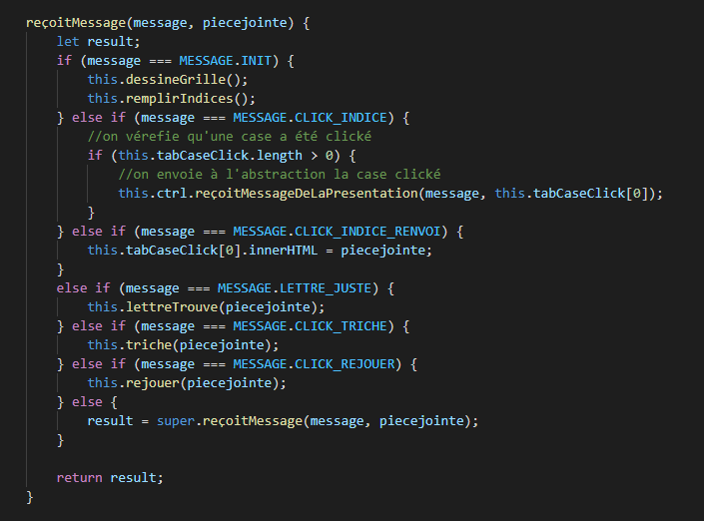
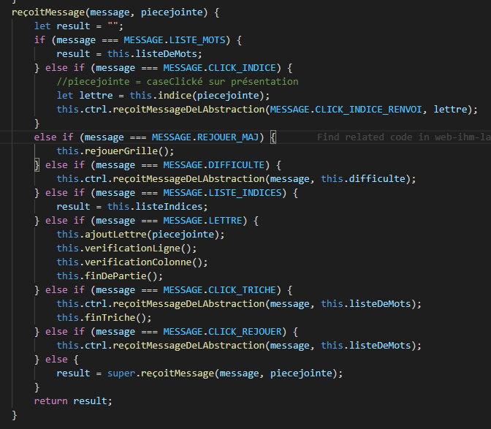
II.3. Mots Fléchés
Présentation
Abstraction

Slide 8
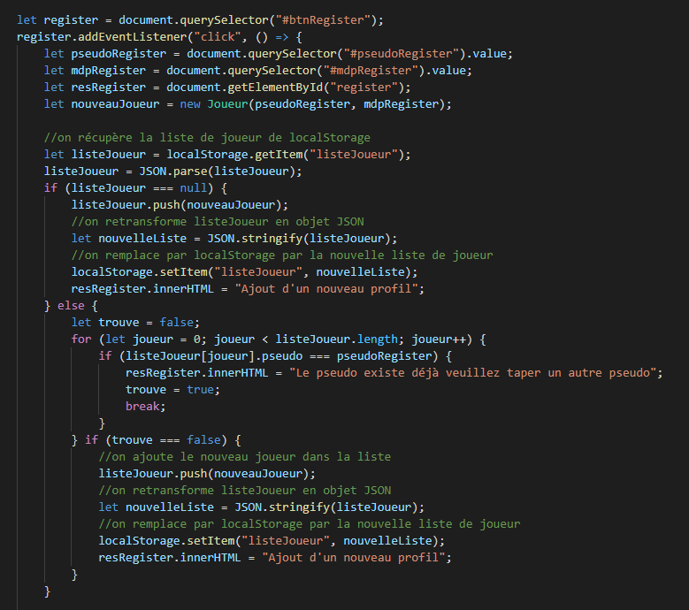
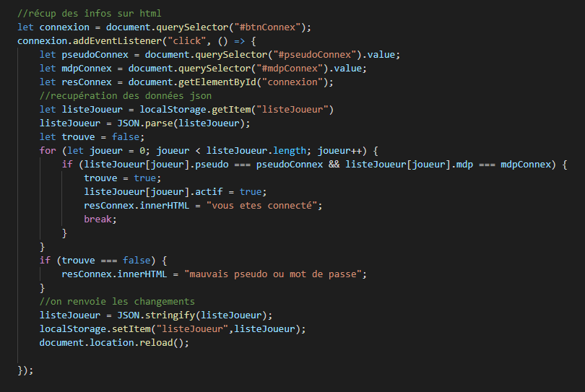
II.4. Connexion
Enregistrement
Connexion

Slide 9
III. Gestion du projet

Slide 10
III. Gestion du projet
Les itérations: Itérations prévues n’ont pas été suivies à la lettre.
La répartition du travail: Geoffrey: 60%, Omar: 40% dû aux problèmes rencontrés.
Utilisation des outils de gestion Github: Kanban et issues

Slide 11
IV. Présentation des points négatifs et positifs

Slide 12
IV. Présentation des points négatifs et positifs
Points négatifs | Points positifs
Gestion des itérations (manque d’organisation) Implémentation des niveaux et de la connexion dans le modèle PAC | Utilisation d’un kanban Github Implémentation de la connexion Utilisation du modèle PAC

Slide 13
VI. Démo

